Slide 1
Label européen des langues 2016
en Fédération Wallonie-Bruxelles
L’apprentissage des langues en classe multiculturelle et multilingue
5 octobre 2016

Slide 2
Animation par Patrick Meuwissen
Responsable EUROPASS

Slide 3
Hélène Brasero-Martin
Office Supervisor / Product Expert Europe
Europe Direct Brussels
www.europedirect.brussels

Slide 4
Le Label européen des langues, les défis
Suzy Vercammen
Coordinatrice Label européen des Langues
AEF-Europe

Slide 5
L’enjeu des langues en Fédération Wallonie-Bruxelles
Marie-Martine Schyns
Ministre de l’Education
Fédération Wallonie-Bruxelles

Slide 6
L’école à l’épreuve du plurilinguisme:
un défi pour les enseignants?
Luca Tomasi
Responsable politique du Multilinguisme
Commission européenne

Slide 8
Comment exploiter les compétences des enfants plurilingues en classe de langues?
Dr. Emmanuelle Le Pichon-Vorstman
Professeure
Département Langues, littérature et communication
Université d’Utrecht

Slide 9
Teach for Belgium
Ange Raïssa Uzanziga
Professeure de néerlandais
Collègue Cardinal Mercier de Schaerbeek

Slide 10
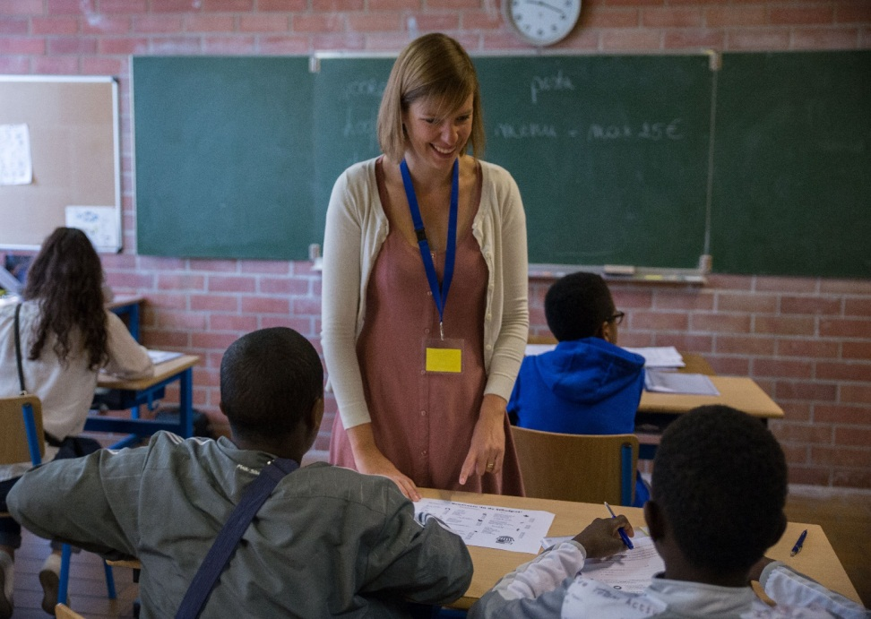
A LA RECHERCHE D’UN MÉTIER AVEC IMPACT ?
Devenir un enseignant inspirant et un acteur du changement afin de réduire les iniquités scolaires ? Découvre le programme Teach for Belgium.
Plus d’infos sur www.teachforbelgium.org
Vidéo Teach for Belgium
POSTULE AVANT LE 27 NOVEMBRE !

Slide 11
Ouvrir son établissement aux langues et aux cultures étrangères via l’OLC de la Fédération Wallonie-Bruxelles
Isabelle Polain
Responsable OLC
Fédération Wallonie-Bruxelles

Slide 12
L’apprentissage des langues en classe multiculturelle et multilingue
Ouvrir son établissement aux langues et aux cultures étrangères via le dispositif OLC
de la Fédération Wallonie-Bruxelles

Slide 13
Le programme d’Ouverture aux Langues
et aux Cultures
Quoi?
Comment?
Avec qui?
Pour qui?

Slide 14
Directive 77/486/CEE - 25 juillet 1977 Scolarisation des enfants des travailleurs migrants
Intégrer ces enfants dans le milieu scolaire enseignement approprié (langue pays accueil)
Développer des accords bilatéraux de coopération entre les pays d’accueil et pays de l’immigration (promouvoir l’enseignement de la langue maternelle et culture du pays d’origine)
Notes:
14

Slide 15
Le programme OLC
Partenariat entre pays
⇩
Accords bilatéraux de coopération

Slide 16
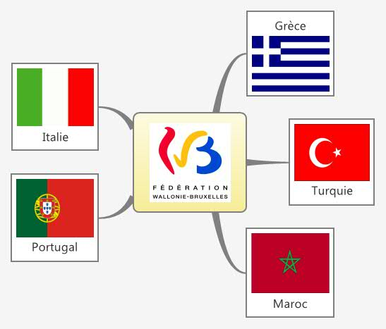
OLC – Quels pays?
Depuis 1997

Slide 17
OLC – Aujourd’hui
Accords bilatéraux de coopération
Chine
Espagne
Grèce
Italie
Maroc
Portugal
Roumanie
Tunisie
Turquie

Slide 18
OLC – Quoi?
Charte de partenariat
Cadre concerté
Acte les accords pris par la Fédération Wallonie-Bruxelles et chacun des pays partenaires
Fixe les objectifs et modalités concrètes des activités proposées
Assure une supervision conjointe des activités et des enseignants

Slide 19
OLC – Qui?
Pour l’organisation
Des représentants d’Ambassade
Un chargé de mission de la Direction générale de l’Enseignement obligatoire
Notes:
19

Slide 20
OLC – Qui?
Sur le terrain…
des enseignants OLC
Recrutés et rémunérés par les pays partenaires
Formation d’enseignants
Spécialistes de l’apprentissage de leur langue
Témoins privilégiés de leur culture
Personnes ressources pour les écoles et les familles
Maîtrise de la langue française
Mandats à durée déterminée
…et des enseignants de la Fédération Wallonie-Bruxelles

Slide 21
OLC – 2 types d’activités
Cours de langue
et /ou
Cours d’ouverture aux langues et aux cultures

Slide 22
OLC – Objectifs généraux
Meilleure connaissance des autres cultures
Découverte de langues étrangères
Reconnaissance mutuelle
Maintien ou restauration de la langue d’origine
Connaissance et compréhension de l’histoire familiale, de l’héritage culturel
Valorisation du patrimoine culturel
Lutte contre les stéréotypes, les préjugés et le racisme

Slide 23
Cours de langue: points-clés
Apprentissage de la langue d’origine ou d’une langue étrangère et des dimensions culturelles associées.
Possibilité de rassembler des élèves venant d’établissements scolaires différents.
Sur demande des parents.
Cours facultatifs, assurés par l’enseignant OLC seul.
Cours qui comprend au moins deux périodes.
Programme et méthodes sous la responsabilité des pays partenaires.
Notes:
Il est facultatif - élèves inscrits par leurs parents
Il se donne en dehors des heures de cours
L’enseignant LCO est seul responsable du cours et des élèves
Il est sous l’autorité pédagogique de l’attaché d’ambassade (ou du consulat)
Ce cours comprend au moins 2 périodes hebdomadaires
Certaines écoles intègrent ces cours dans la plage horaire scolaire afin que cela ne représente pas un facteur de stigmatisation de ces familles.

Slide 24
Difficultés propres au cours de langue
Hors du cursus – manque de reconnaissance
Manque de motivation ou de régularité des élèves
Des heures de cours en plus
Manque de moyens didactiques
Manque d’intégration de l’enseignant dans l’école

Slide 25
Difficultés propres au cours d’ouverture aux langues et aux cultures
Activités occupationnelles
Investissement – Importance accordée
Collaboration
Concertation
Horaires morcelés
Maîtrise du français

Slide 26
Facteurs qui influencent le partenariat
Dynamique de l’équipe - engagement des enseignants
Rôle du chef d’établissement – Projet concerté – Accueil
Intégration & Concertation
Stabilité et régularité des enseignants OLC
Maîtrise de la langue française
Qualité des activités menées >< Occupationnel
Méthodes pédagogiques attractives – actives
Motivation – Disponibilité – Investissement
Visibilité – Présentation des productions, des résultats des élèves
Conditions de travail
Contacts avec les parents

Slide 27
Contacts avec les parents
Être enseignant, c’est communiquer avec l’élève mais aussi avec ses parents ou les personnes qui en sont responsables.
Des occasions …
A l’accueil ou au retour des élèves
Réunions de parents organisées par l’établissement
Rencontres ponctuelles qui peuvent être sollicitées à la demande de l’enseignant, avec l’aval du Chef d’établissement
Des formes diverses…
Les informations relatives aux objectifs et aux exigences du cours de langue
Les annotations au journal de classe
La farde de communication
Le portfolio de l’élève
Les évaluations et le bulletin
Notes:
27
Si, à tout moment, l’enseignant est amené à communiquer, discuter, dialoguer… avec ses élèves, il est aussi amené à rencontrer leurs parents ou les personnes responsables des élèves tant qu’ils sont mineurs.
C’est l’occasion d’aborder différents aspects du parcours scolaire de l’élève : ses apprentissages, son attitude face au travail, son comportement psycho-social , ses aspirations, son orientation… Il est essentiel de s’appuyer sur des faits concrets et d’établir des liens avec les prescrits légaux (programmes, R.O.I., …).
Ces rencontres permettent de mieux cerner l’élève et le contexte dans lequel il est amené à travailler.

Slide 28
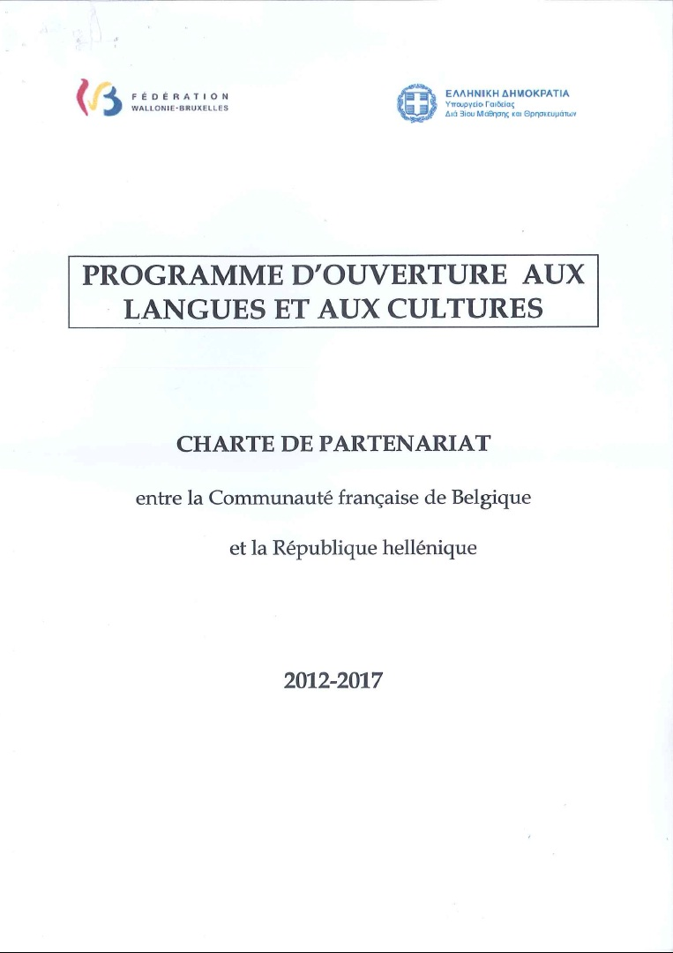
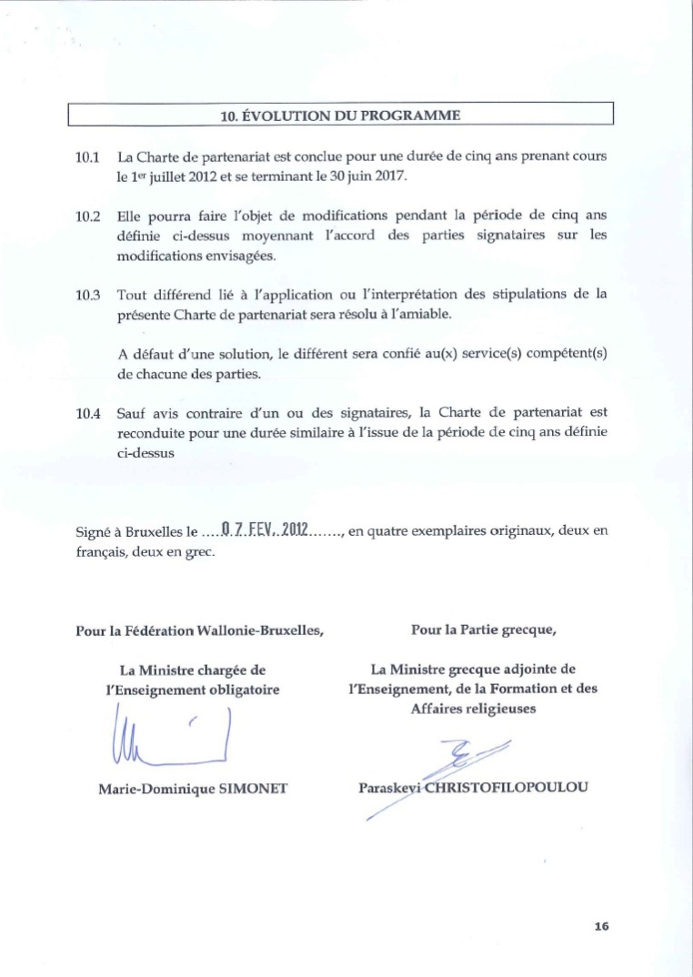
Exemple de charte de partenariat ( Grèce)

Slide 29
Le site du programme OLC
http://enseignement.be/OLC

Slide 30
Qu’offre la Fédération Wallonie-Bruxelles?
Des formations aux enseignants OLC
Une assurance en cas d’accident
La disponibilité des locaux des écoles
L’appui du chargé de mission en cas de problème
L’appel à projet destiné aux écoles
Gratuité des cours pour les enfants

Slide 31
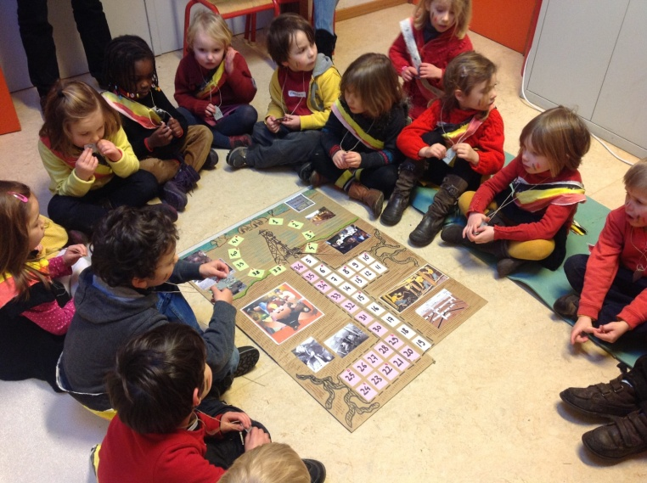
Cours OLC: quelques réalisations…
OLC Italie
Le travail des mineurs
À associer avec le travail des migrants …et le travail de chacun…

Slide 32
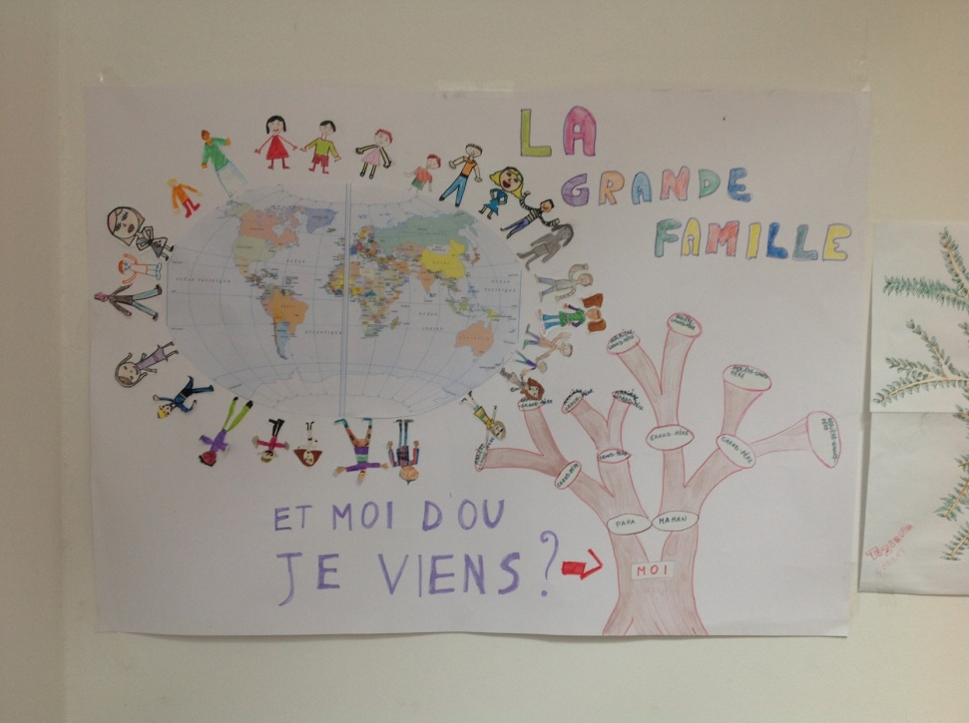
L’art à travers le monde
Les migrations

Slide 33
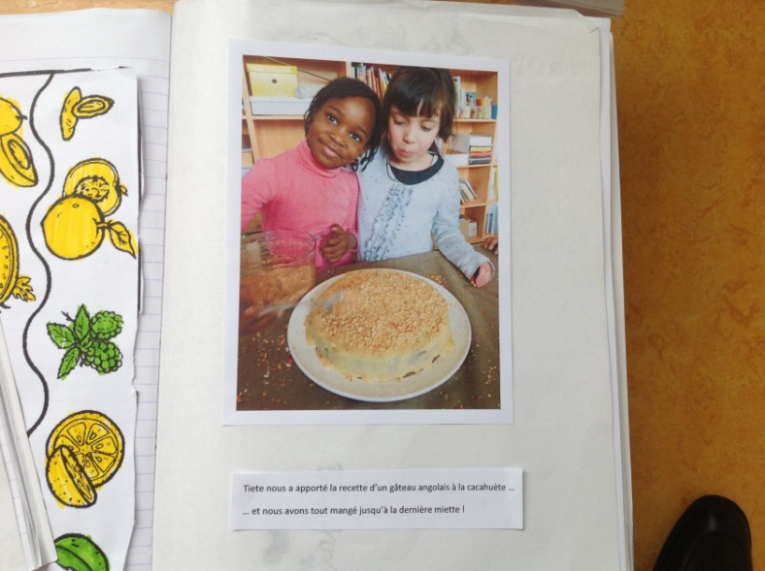
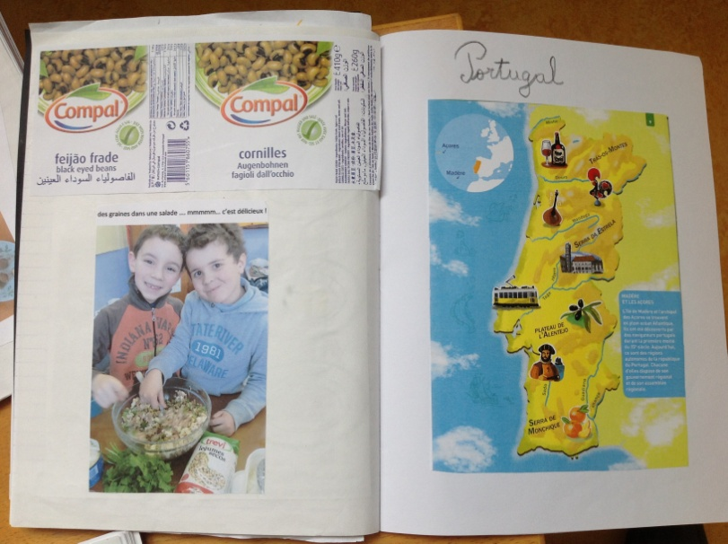
Contes et recettes d’ici et d’ailleurs…

Slide 34
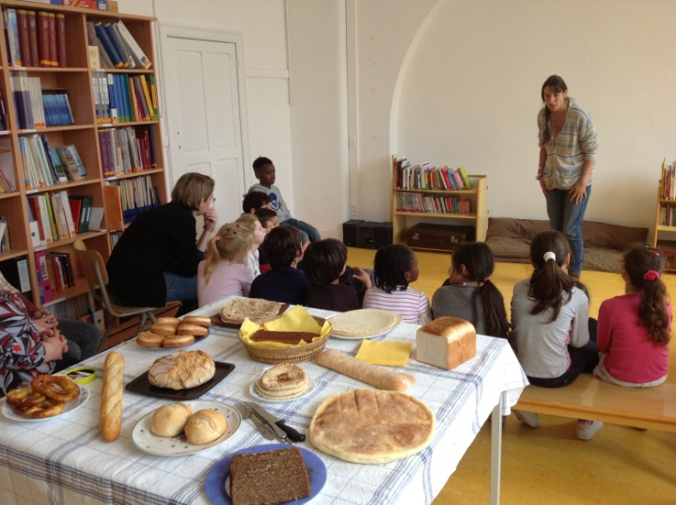
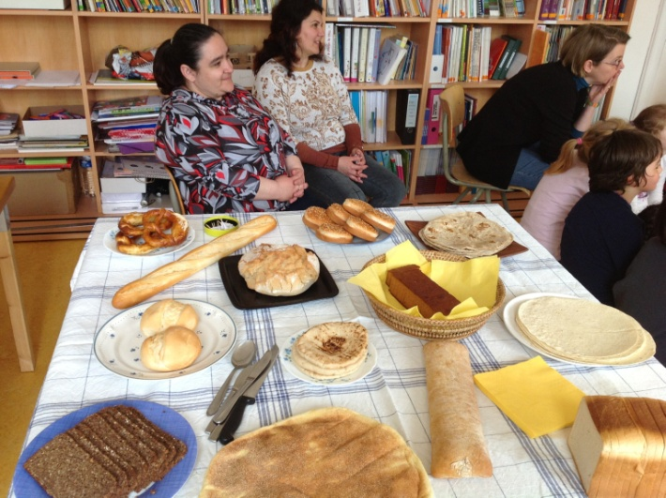
Préparations culinaires de tous pays

Slide 35
Projets interculturels …Quelques exemples
«Comptines en voyage»
Découverte en chansons d’autres langues, d’autres cultures
Ecole en discrimination positive
Objectifs:
Permettre aux enfants de grandir enracinés et reconnus dans leur histoire familiale, leur culture
Permettre aux enfants de réagir à l’écoute de langues différentes, de jouer avec les mots, les sons des mots, de s’approprier des ambiances musicales
Permettre aux parents d’acquérir plus confiance en eux-mêmes
Développer le « mieux vivre ensemble »
Notes:
Quelques exemples
«Comptines en voyage»
Pendant un an, l’année dernière, les 32 enfants des deux classes de 3e maternelle de l’Athénée royal Victor Horta à St-Gilles, ont parcouru le monde avec Trotino, ce petit train imaginaire à bord duquel ils ont embarqué chaque mercredi pour découvrir en chansons d’autres langues, d’autres cultures. Quatorze en tout. Soit autant de pays (Maroc, Tunisie, Portugal, Haïti, Pologne, …) dont sont originaires les petits élèves.
CONTEXTE école en discrimination positive
quarantaine d’origines différentes, vivant dans des conditions socioéconomiques et socioculturelles très défavorisées
LE PROJET Le projet se déroule dans le cadre des activités proposées au sein de la bibliothèque de l’école. Il est à la fois un voyage au cœur de sa propre histoire et une ouverture à la culture de l’autre par la découverte et le partage de chansons et de comptines « du monde », en différentes langues, issues des répertoires traditionnels enfantins des pays dont sont originaires les enfants des deux classes participantes. Pourquoi la chanson ? La chanson joue un rôle essentiel dans le développement de l’enfant : sur le plan de la psychomotricité, de l’oreille et de la voix, de l’élocution et du langage, de l’éveil à la poésie et à la musique, de la mémoire et de l’imagination, de l’affirmation personnelle et de la socialisation. La chanson engendre plaisir et émotion, elle est une forme musicale universelle. Les comptines existent dans toutes les cultures, habillées de «musiques de langues» particulières. Elles disent tant de la culture la plus intime et d’un rapport affectif à la langue.
LES OBJECTIFS • Permettre aux enfants de grandir enracinés et reconnus dans leur histoire familiale, leur culture et d’y puiser l’estime de soi indispensable pour avoir envie d’apprendre. • Aider les enfants à s’ouvrir au monde, à accueillir l’autre, à apprendre de l’autre, de son environnement, de ses racines. • Permettre aux enfants d’éprouver le plaisir d’écouter et de s’approprier collectivement un répertoire commun de chansons et de comptines en différentes langues. • Permettre aux enfants de réagir à l’écoute de langues différentes, de jouer avec les mots, les sons des mots, de s’approprier des ambiances musicales ainsi que des mots «clés» présents dans chaque répertoire et porteurs de valeurs universelles. • Permettre aux enfants de découvrir des rythmes, des instruments et des sons différents. • Permettre aux enfants de découvrir ce qu’est un enregistrement, un micro. • Permettre aux enfants d’exprimer verbalement, corporellement, graphiquement et plastiquement des sensations, des émotions suscitées, réveillées par l’écoute d’une chanson dans leur langue d’origine et dans celles de leurs camarades. • Permettre aux parents d’acquérir plus confiance en eux-mêmes et dans les éléments de culture dont ils sont porteurs pour accompagner de la façon la plus juste possible le développement, la socialisation et la scolarisation de leurs enfants.
DÉCOUVERTE DES COMPTINES 20 ateliers de 30 minutes/classe animés par Catarina et Odete, enregistrés par Céline, en présence des titulaires. Nous partons des parents et du témoignage privilégié de l’enseignante LCO pour ce qui est de la culture portugaise. Ceux-ci sont invités à venir chanter une chanson de chez eux, de leur enfance et à la partager avec toute la classe. Cette démarche nous permet de privilégier l’aspect affectif, humain et vivant.
Nous invitons l’ensemble du groupe (enfants, parents, titulaires) à participer à un voyage à bord d’un train, « Trotino, le train des chansons ». Lors de chaque atelier, Trotino emmène ses voyageurs dans un pays nouveau, correspondant au pays d’origine du parent invité (voir le déroulement de quelques ateliers en annexe 1). La préparation au départ, l’aventure itinérante et le retour à Bruxelles, ainsi scénarisés et ritualisés, comportent un tas d’exercices sous forme de jeux vocaux, corporels, respiratoires et poétiques qui ont pour but de regrouper, canaliser, désinhiber, relaxer et accueillir ce qui va être amené par le parent dans un contexte théâtralisé, imaginaire. Nous localisons sur une carte géante notre destination (notion géographique de pays/continent) et nous arrivons enfin à bon port après avoir traversé forêts, mers et océans. Là, nous cédons la parole ‘chantée’ aux parents. Le groupe écoute, sourit, reproduit une gestuelle traditionnelle, danse en rythme, apprend petit à petit quelques refrains, quelques mots, des mélodies se font jour, se partagent et s’inscrivent peu à peu dans nos têtes. Après l’écoute, nous échangeons avec le parent invité. Le groupe pose des questions : est-ce que c’est une chouette chanson ? Comment chacun la ressent ? De quoi parle-t-elle ? Les enfants issus du même pays d’origine la (re)connaissent-elle ? Reconnaissons-nous la langue ? Certains mots ? Est-ce qu’on aime bien entendre une chanson de son pays d’origine ? Ou, au contraire, est-on gênés ? Nous traduisons les paroles. Le parent invité parle de son pays d’origine et répond aux questions des enfants. Nous laissons ceux-ci faire des liens avec leurs propres vécus, leurs familles, leur histoire à chacun. Durant cette étape, les ateliers sont enregistrés. Les titulaires participent au même titre que les enfants.
3 ÈME ÉTAPE : INTERVIEWS INDIVIDUELLES DES ENFANTS ET DES PARENTS Animés par Céline En parallèle des ateliers de découverte des comptines, les enfants et les mamans prennent le micro pour parler individuellement de leurs liens avec leur culture d’origine et témoigner de leur implication dans le projet.
5 ÈME ÉTAPE : ELABORATION D’UN CARNET DE VOYAGE Par Odete, Catarina, les enfants et les titulaires. 6 Il s’agit de regrouper toutes les chansons, toutes les photos dans un carnet qui sera illustré par les créations plastiques des enfants. Ce carnet retracera l’ensemble du projet. 7 PILOTAGE DU PROJET Chaque mercredi, après les ateliers, nous nous réunissons pour échanger nos impressions, évaluer le déroulement des ateliers, affiner la démarche mise en œuvre, se distribuer les tâches et les rôles, envisager des prolongements en classe.
. APPRENTISSAGES RÉALISÉS • L’estime de soi • La valorisation de la culture d’origine • L’ouverture à l’autre, à sa culture, à ses racines • L’éducation à la tolérance • Vivre ensemble, agir et s’exprimer en découvrant les différentes cultures • Susciter un développement harmonieux à travers nos différences • Développer une harmonie relationnelle par une ouverture sur le monde permettant la connaissance de soi et des autres. • Coopérer avec la famille • Développer une liberté émotionnelle • Développer une sensibilité musicale • Travailler en équipe 8
35

Slide 36
Etapes:
Découverte des comptines: les parents viennent en classe(domaine affectif- histoire de la famille- situation géographique )
Elaboration d’un carnet de voyage (chanson, dessins, photos, interview des parents)
Effets :
augmentation estime de soi
valorisation de la culture d’origine
ouverture à l’autre, à sa culture, à ses racines
éducation à la tolérance
coopération école-famille
Notes:
Quelques exemples
«Comptines en voyage»
Pendant un an, l’année dernière, les 32 enfants des deux classes de 3e maternelle de l’Athénée royal Victor Horta à St-Gilles, ont parcouru le monde avec Trotino, ce petit train imaginaire à bord duquel ils ont embarqué chaque mercredi pour découvrir en chansons d’autres langues, d’autres cultures. Quatorze en tout. Soit autant de pays (Maroc, Tunisie, Portugal, Haïti, Pologne, …) dont sont originaires les petits élèves.
CONTEXTE école en discrimination positive
quarantaine d’origines différentes, vivant dans des conditions socioéconomiques et socioculturelles très défavorisées
LE PROJET Le projet se déroule dans le cadre des activités proposées au sein de la bibliothèque de l’école. Il est à la fois un voyage au cœur de sa propre histoire et une ouverture à la culture de l’autre par la découverte et le partage de chansons et de comptines « du monde », en différentes langues, issues des répertoires traditionnels enfantins des pays dont sont originaires les enfants des deux classes participantes. Pourquoi la chanson ? La chanson joue un rôle essentiel dans le développement de l’enfant : sur le plan de la psychomotricité, de l’oreille et de la voix, de l’élocution et du langage, de l’éveil à la poésie et à la musique, de la mémoire et de l’imagination, de l’affirmation personnelle et de la socialisation. La chanson engendre plaisir et émotion, elle est une forme musicale universelle. Les comptines existent dans toutes les cultures, habillées de «musiques de langues» particulières. Elles disent tant de la culture la plus intime et d’un rapport affectif à la langue.
LES OBJECTIFS • Permettre aux enfants de grandir enracinés et reconnus dans leur histoire familiale, leur culture et d’y puiser l’estime de soi indispensable pour avoir envie d’apprendre. • Aider les enfants à s’ouvrir au monde, à accueillir l’autre, à apprendre de l’autre, de son environnement, de ses racines. • Permettre aux enfants d’éprouver le plaisir d’écouter et de s’approprier collectivement un répertoire commun de chansons et de comptines en différentes langues. • Permettre aux enfants de réagir à l’écoute de langues différentes, de jouer avec les mots, les sons des mots, de s’approprier des ambiances musicales ainsi que des mots «clés» présents dans chaque répertoire et porteurs de valeurs universelles. • Permettre aux enfants de découvrir des rythmes, des instruments et des sons différents. • Permettre aux enfants de découvrir ce qu’est un enregistrement, un micro. • Permettre aux enfants d’exprimer verbalement, corporellement, graphiquement et plastiquement des sensations, des émotions suscitées, réveillées par l’écoute d’une chanson dans leur langue d’origine et dans celles de leurs camarades. • Permettre aux parents d’acquérir plus confiance en eux-mêmes et dans les éléments de culture dont ils sont porteurs pour accompagner de la façon la plus juste possible le développement, la socialisation et la scolarisation de leurs enfants.
DÉCOUVERTE DES COMPTINES 20 ateliers de 30 minutes/classe animés par Catarina et Odete, enregistrés par Céline, en présence des titulaires. Nous partons des parents et du témoignage privilégié de l’enseignante LCO pour ce qui est de la culture portugaise. Ceux-ci sont invités à venir chanter une chanson de chez eux, de leur enfance et à la partager avec toute la classe. Cette démarche nous permet de privilégier l’aspect affectif, humain et vivant.
Nous invitons l’ensemble du groupe (enfants, parents, titulaires) à participer à un voyage à bord d’un train, « Trotino, le train des chansons ». Lors de chaque atelier, Trotino emmène ses voyageurs dans un pays nouveau, correspondant au pays d’origine du parent invité (voir le déroulement de quelques ateliers en annexe 1). La préparation au départ, l’aventure itinérante et le retour à Bruxelles, ainsi scénarisés et ritualisés, comportent un tas d’exercices sous forme de jeux vocaux, corporels, respiratoires et poétiques qui ont pour but de regrouper, canaliser, désinhiber, relaxer et accueillir ce qui va être amené par le parent dans un contexte théâtralisé, imaginaire. Nous localisons sur une carte géante notre destination (notion géographique de pays/continent) et nous arrivons enfin à bon port après avoir traversé forêts, mers et océans. Là, nous cédons la parole ‘chantée’ aux parents. Le groupe écoute, sourit, reproduit une gestuelle traditionnelle, danse en rythme, apprend petit à petit quelques refrains, quelques mots, des mélodies se font jour, se partagent et s’inscrivent peu à peu dans nos têtes. Après l’écoute, nous échangeons avec le parent invité. Le groupe pose des questions : est-ce que c’est une chouette chanson ? Comment chacun la ressent ? De quoi parle-t-elle ? Les enfants issus du même pays d’origine la (re)connaissent-elle ? Reconnaissons-nous la langue ? Certains mots ? Est-ce qu’on aime bien entendre une chanson de son pays d’origine ? Ou, au contraire, est-on gênés ? Nous traduisons les paroles. Le parent invité parle de son pays d’origine et répond aux questions des enfants. Nous laissons ceux-ci faire des liens avec leurs propres vécus, leurs familles, leur histoire à chacun. Durant cette étape, les ateliers sont enregistrés. Les titulaires participent au même titre que les enfants.
3 ÈME ÉTAPE : INTERVIEWS INDIVIDUELLES DES ENFANTS ET DES PARENTS Animés par Céline En parallèle des ateliers de découverte des comptines, les enfants et les mamans prennent le micro pour parler individuellement de leurs liens avec leur culture d’origine et témoigner de leur implication dans le projet.
5 ÈME ÉTAPE : ELABORATION D’UN CARNET DE VOYAGE Par Odete, Catarina, les enfants et les titulaires. 6 Il s’agit de regrouper toutes les chansons, toutes les photos dans un carnet qui sera illustré par les créations plastiques des enfants. Ce carnet retracera l’ensemble du projet. 7 PILOTAGE DU PROJET Chaque mercredi, après les ateliers, nous nous réunissons pour échanger nos impressions, évaluer le déroulement des ateliers, affiner la démarche mise en œuvre, se distribuer les tâches et les rôles, envisager des prolongements en classe.
. APPRENTISSAGES RÉALISÉS • L’estime de soi • La valorisation de la culture d’origine • L’ouverture à l’autre, à sa culture, à ses racines • L’éducation à la tolérance • Vivre ensemble, agir et s’exprimer en découvrant les différentes cultures • Susciter un développement harmonieux à travers nos différences • Développer une harmonie relationnelle par une ouverture sur le monde permettant la connaissance de soi et des autres. • Coopérer avec la famille • Développer une liberté émotionnelle • Développer une sensibilité musicale • Travailler en équipe 8
36

Slide 37
« Le pays de rêve »
Regards d’enfants sur le parcours des demandeurs d’asile…
Réalisation d’un montage photo et vidéo intégrant des éléments sortis de l’imaginaire des enfants par rapport à la présence du Centre Fedasil de Florennes.
Objectifs:
permettre aux enfants de rencontrer les personnes du Centre Fedasil
apprendre à se connaitre, à se comprendre, à se respecter, à travailler ensemble
créer un film qui raconte l’histoire de ces personnes
Notes:
« Le pays de rêve » https://vimeo.com/137235648
Regards d’enfants sur le parcours des demandeurs d’asile…
ATHENEE ROYAL DE FLORENNES
Autres partenaires associés au projet :
- Centre Fédasil, rue de Rohan Chabot, 120- 5620 Florennes
- Médianimation Bruxelles
Réaliser un montage photo et vidéo intégrant des éléments sortis de l’imaginaire des enfants par rapport à la présence du Centre Fédasil de Florennes. Grâce au partage et à l’échange, les enfants ‘d’ici et d’ailleurs’ pourront apporter des éléments spécifiques à leur pays : fables, contes, croyances,…
Ce projet prend ancrage dans la réalité de l’école qui accueille des enfants du Centre Fédasil d’origines et de cultures diverses. Les enfants ont souvent du mal à s’intégrer et cela surtout à cause de la différence de culture. Il est important d’apprendre à se connaître, se découvrir et se comprendre.
37

Slide 38
Etapes:
Visite du centre Fedasil
Découverte de ses habitants (interview, rencontre, jeux …)
Installation du projet avec l’aide de l’aide d’une ASBL d’animation
Création des maquettes, des dessins, du texte, des dialogues, des personnages, des décors…
Interprétation de la musique, des chants…
Travail collaboratif
Effets :
respect de l’autre
ouverture d’esprit
connaissance de soi et de l’autre.
échanges culturels et sociaux avec les habitants du Centre
gommage des préjugés liés aux différences et renforcement de l’intégration
Notes:
Elaboration de votre projet
Projet vidéo : réalisation d’un film d’animation muet au centre Fédasil, à la manière de « Minuscule »
Un film vidéo ainsi que son making-off seront réalisés par les enfants de la classe et leur enseignante, un papa d’élève du Centre et des animateurs audio-visuels.
Création des maquettes, des dessins, du texte, des dialogues, des personnages, des décors…
Interprétation de la musique, des chants…
Travail collaboratif
Résultats
respect de l’autre
ouverture d’esprit
connaissance de soi et de l’autre.
échanges culturels et sociaux avec les habitants du Centre
gommage des préjugés liés aux différences et renforcement de l’intégration
38

Slide 39
A partir de ce petit film:
Travail autour des migrations
Partir des salutations (dire bonjour, se présenter…)
Présenter son pays (qui je suis, d’où je viens… (carte du monde))
Pourquoi j’ai dû (voulu) changer de pays
Ce que j’ai emporté… ce qui a de la valeur à mes yeux….
Ce que j’espère de mon futur…
https://vimeo.com/137235648
Notes:
39

Slide 40
Merci de votre attention!

Slide 41
Interviews
Lisa Maria Schubert
Auxiliaire de conversation
Athénée de Chênée
Alain Jansen
Professeur tuteur
Athénée de Chênée

Slide 42
Témoignage Jeunesse
Aurélie Manneback
Lucile Didi
Bureau International Jeunesse

Slide 43
Apprendre les langues via les programmes du BIJ
Aurélie Manneback
Bureau International Jeunesse

Slide 44
Le Bureau International Jeunesse
Le Bureau International Jeunesse
Service de la Fédération Wallonie-Bruxelles chargé de gérer différents programmes internationaux d’éducation non formelle destinés aux jeunes
OBJECTIFS
Education non formelle: élargir ses compétences par la réalisation d’un projet à l’étranger > APPRENTISSAGE LINGUISTIQUE
Apprentissage interculturel: découvrir d’autres cultures et réalités
Education à la citoyenneté: participation active à la vie de la société

Slide 45
Les programmes gérés par le BIJ
Fédération Wallonie-Bruxelles
Québec
Axes Sud
Tremplins Jeunes
Artichok
Entrechok
Bel’J
Commission européenne
Erasmus +/Jeunesse en Action
Assemblée des Régions d’Europe
Eurodyssée (volet Wallonie)
Le BIJ propose des programmes spécialement axés sur l’apprentissage des langues mais, de manière générale, participer à un projet international est une manière indirecte d’apprendre une autre langue et très souvent moteur d’apprentissage linguistique au retour: inscription à des cours de langues, e-learning…

Slide 46
Public visé
Tous les jeunes de 13 à 35 ans
Pas d’exigence de formation ou de diplôme
Critères: résidence (FWB) et implication dans le projet
Selon les programmes, l’âge et le statut peuvent varier
Relais du secteur de la jeunesse
Animateurs, éducateurs, organisateurs de projets, enseignants, autorités locales…

Slide 47
Tremplins Jeunes
Tremplin Langues
Public: étudiants ou demandeurs d’emploi âgés de 18 à 30 ans (projets individuels)
Principe: apprendre une autre langue en travaillant bénévolement dans une association
Soutien: prise en charge du transport international (1000 € max) + bourse forfaitaire de 50 €/semaine
Destination: un pays d’Europe (ou un autre pays uniquement si la langue choisie n’est pas parlée dans un pays d’Europe)
Durée: 3 semaines à 3 mois

Slide 48
Tremplins Jeunes
Tremplin Job
Public: jeunes de 18 à 30 ans demandeurs d’emploi ou intégrés dans un parcours d’insertion professionnelle (projets individuels)
Principe: vivre une expérience en milieu professionnel en se mettant au service d’une association ou d’une entreprise
Soutien: prise en charge du transport international (1000 € max) + bourse forfaitaire de 150 €/semaine
Destination: à motiver en fonction du projet
Durée: 3 semaines à 3 mois

Slide 49
Bel’J
Volontariat citoyen
Public: jeunes de 16 à 30 ans qui veulent découvrir la culture des autres communautés belges et approfondir leurs connaissances linguistiques
Volontariat citoyen: travailler bénévolement dans une association située dans une autre Communauté
Soutien: bourse forfaitaire de 200 euros par semaine, maximum 1500€
Durée: minimum 2 semaines, maximum 3 mois d’affilée ou s’étalant sur une durée de 6 mois
Rencontre de jeunes
Appel à projets annuel: projets réunissant des jeunes de 14 à 25 ans issus de 2 ou des 3 communautés
Mobilité des travailleurs de jeunesse
Jobshadowing ou formation/rencontre entre les travailleurs de jeunesse de 2 ou des 3 communautés.

Slide 50
Erasmus+/Jeunesse en Action
Service Volontaire Européen
Public: jeunes de 17 à 30 ans
Principe: partir comme volontaire dans un autre pays pour participer à un projet d’une association locale agréé par la CE (+ de 4.500 projets à choisir dans une base de données sur internet) - encadrement par une organisation d’envoi et d’accueil
Soutien: tous les frais du volontaire sont pris en charge (transport international, hébergement, nourriture, activités, cours de langue…) en échange de son travail bénévole
Durée: 2 à 12 mois

Slide 51
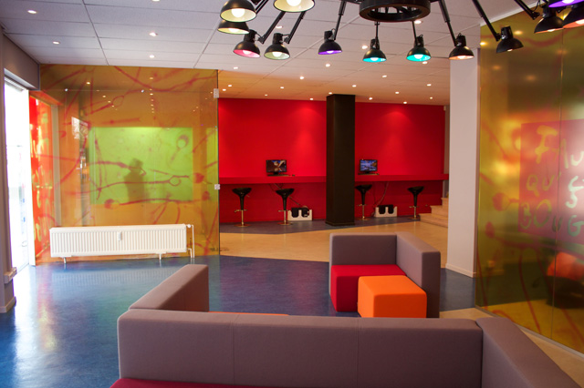
Plus d’infos
Bureau International Jeunesse
18 rue du commerce 1000 Bruxelles
02-219 09 06
www.lebij.be
www.facebook.com/lebij
bij@cfwb.be
Espace Infos Mobilité
Relais Eurodesk
Infos et accompagnement

Slide 52
Conclusions
Questions/Réponses

Slide 53
Le Label européen des langues
Perspectives pour 2017 …

Slide 54
Priorités pour l’Appel de janvier 2017
Priorité de la Fédération Wallonie-Bruxelles:
Initiatives et dispositifs innovants permettant aux immigrés d’acquérir les compétences linguistiques et culturelles à des fins d’insertion socio professionnelles

Slide 55
Priorités pour l’Appel de janvier 2017
Priorités européennes:
Des établissements scolaires et des classes multilingues: s’ouvrir à la diversité dans les établissements scolaires
Une société favorable aux langues - l’apprentissage informel des langues

Slide 57
« L’Education est l’arme la plus puissante qu’on puisse utiliser pour changer le monde »
Nelson Mandela

